Slide 1
Python基础教程
第6章 类和面向对象
QQ群：931711566

Slide 2
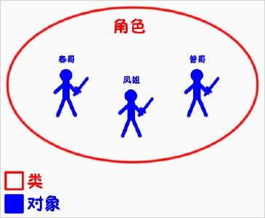
6.1 OOP简介
OOP（Object-oriented programming，面向对象编程）是一种计算机编程架构。OOP 的一条基本原则是计算机程序是由单个能够起到子程序作用的单元或对象组合而成。

Slide 3
6.1 OOP简介
传统的面向过程程序设计特点：
（1）把完成某一个需求的所有步骤从头到尾逐步实现；
（2）将某些功能独立的代码封装成一个又一个函数；
（3）最后完成的代码，就是顺序地调用不同的函数。
缺点：
  注重步骤与过程，不注重职责分工！
  如果需求复杂，代码会变得很复杂！
  开发复杂项目，没有固定的套路，开发难度很大！

Slide 4
6.1 OOP简介
面向对象的程序设计完全不同于传统的面向过程程序设计，大大地降低了软件开发的难度。
OOP 达到了软件工程的三个主要目标：
（1）重用性
（2）灵活性
（3）扩展性
为了实现整体运算，每个对象都能够接收信息、处理数据和向其它对象发送信息。

Slide 5
6.1 OOP简介
相比较函数，面向对象是更大的封装，根据职责在一个对象中封装多个方法：
  在完成某一个需求前，首先确定职责——要做的事情（方法）
  根据职责确定不同的对象，在对象内部封装不同的方法（多个）
  最后完成的代码，就是顺序地让不同的对象调用不同的方法
特点：
  注重对象和职责，不同的对象承担不同的职责
  更加适合应对复杂的需求变化，是专门应对复杂项目开发，提供的固定套路
  需要在面向过程基础上，再学习一些面向对象的语法

Slide 6
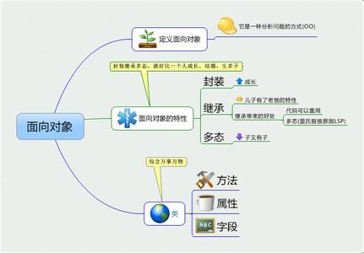
6.1 OOP简介
所谓“对象”，在显式支持面向对象的语言中，一般是指类在内存中装载的实例，具有相关的成员变量和成员函数（也称为：方法）。

Slide 7
6.2 类的概念
通过类的创建和继承，可重用代码，减少代码复杂度。
类是一种数据结构，可以用来定义对象，而对象把数据值和行为特性融合在一起。
类是现实世界的抽象的实体以编程形式出现，而实例是这些对象的具体化。
类与实例相互关联：
（1）类是对象的定义；
（2）实例是“真正的实物”，存放了类中定义的对象的具体信息。

Slide 8
6.3 类的创建
Python中使用class关键字来创建类：
class ClassName(bases):
‘class documentation string’ # 类文档字符串
class_suite # 类体
参数bases可以是一个（单继承）或者多个（多继承）用于继承的父类。如果没有指定bases，那么object将作为默认的父类。
Object是“所有类之母”，它位于所有类继承结构的最上层。

Slide 9
6.3.1 类的创建-方法
Python中，方法定义在类定义中，但只能被实例所调用：
class ClassName(bases):
‘class documentation string’ # 类文档字符串
def printFoo（self） # 类体
print ‘You invoked printFoo()!’
参数self代表实例本身（实例对象），当实例调用方法时，由解释器自动隐式传递给方法，类似于其他语言中的“this”。
>>> myObj = ClassName()
>>> myObj.printFoo()
You invoked printFoo()!
Notes:
takes 0 positional arguments but 1 was given
若出现这个错误，则是没有在类的方法的参数列表（）加入self，加了就好了。

Slide 10
6.3.2 类的创建-类定义（1）
class AddrBookEntry(object): # 类定义
‘address book entry class’ # 类文档字符串
def __init__(self , nm , ph) : # 设置name
self.name = nm # 设置phone
self.phone = ph
print ‘ Created instance for :’, self.name
def updatePhone(self , newph):
self.phone = newph
print ‘Updated phone # for:’,self.name

Slide 11
6.3.2 类的创建-类定义（2）
在AddrBookEntry类的定义中，定义了两个方法：
（1） __init__(self , nm , ph) :
self.name = nm
self.phone = ph
print ‘ Created instance for :’, self.name
在实例化时（在AddrBookEntry()被调用时）被隐式调用，在C++ 里面称为“构造函数”。
（2）updatePhone(self , newph):
self.phone = newph
print ‘Updated phone # for:’, self.name
这两个属性对程序员可见

Slide 12
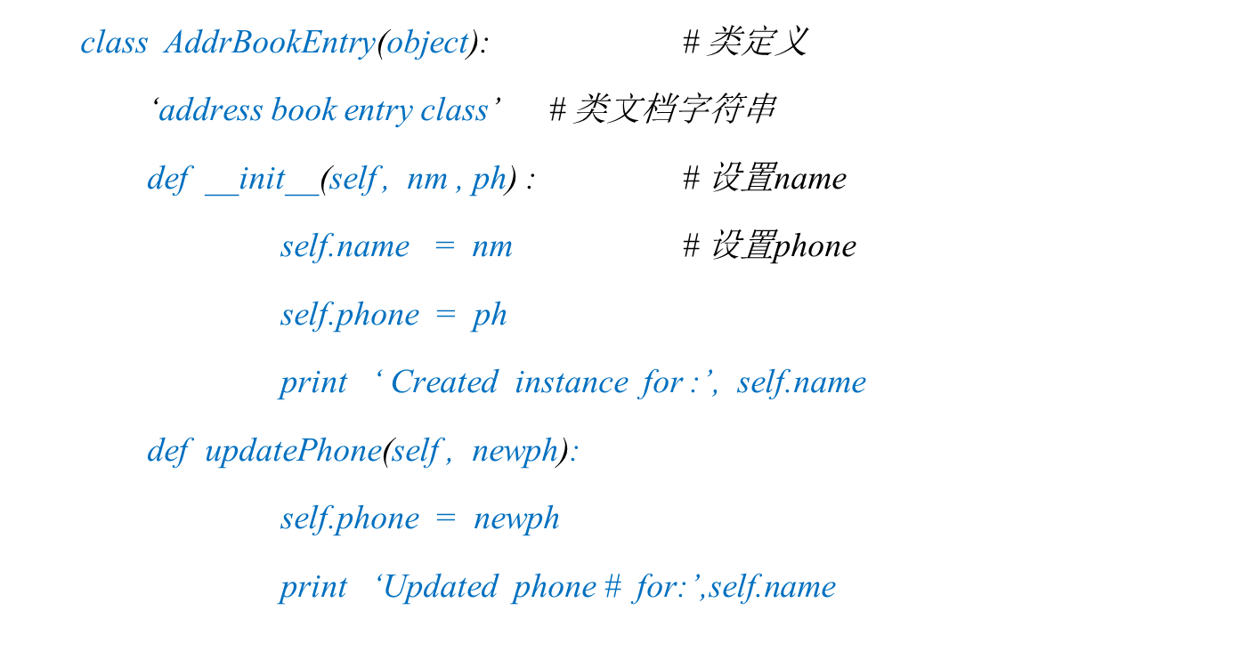
6.3.3 类的创建-实例化
>>> john = AddrBookEntry(‘John Doe’, ‘408-555-1212’) #为John Doe创建实例
>>> jane = AddrBookEntry(‘Jane Doe’, ‘650-555-1212’) #为Jane Doe创建实例

Slide 13
6.3.4 类的创建-访问实例属性
>>> john
<__main__.AddrBookEntry instance at 82ee610>
>>> john.name
‘John Doe’
>>> john.phone
‘408-555-1212’
>>> jane.name
‘Jane Doe’
>>> jane.phone
‘650-555-1212’

Slide 14
6.3.5 类的创建-访问实例属性
>>> john
<__main__.AddrBookEntry instance at 82ee610>
>>> john.name
‘John Doe’
>>> john.phone
‘408-555-1212’
>>> jane.name
‘Jane Doe’
>>> jane.phone
‘650-555-1212’

Slide 15
6.3.6 类的创建-通过实例进行方法调用
>>> john.update(‘415-555-1212’)
>>> john.phone
‘415-555-1212’

Slide 16
6.4 类属性
属性就是属于一个对象的数据或者函数元素，可以通过句点属性标识法来访问。
类属性仅与其被定义的类相绑定，实例对象在日常OOP中用的最多，实例数据属性是用到的主要数据属性。
（1）数据属性仅仅时所定义的类的变量，可以像任何其他变量一样在类创建后被使用，要么由类中的方法来更新，要么在主程序其他地方被更新。
（2）类里面定义的方法（函数），只能通过实例来调用，而不能通过其他方式调用！

Slide 17
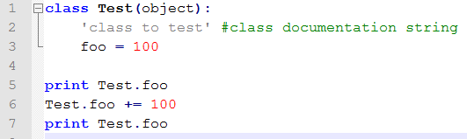
6.4.1 类属性实例-类数据属性
没有对类Test进行任何实例化；
没有任何类实例的引用，而是直接读取，操作类的静态成员变量。
类数据属性仅当需要有 “静态”数据类型时才变得有用，其与任何实例都无关，表示这些数据是与它们所属的类对象绑定的，不依赖于任何类实例。静态成员变量通常仅用来跟踪与类相关的值，大多数情况下，会用实例属性，而不是类属性。
相当于C++中在变量声明前面加了“static”关键字。
Notes:
此时foo相当于静态成员变量。
>>> class test():
foo=1
>>> print(test.foo)
1
>>> test.foo+=1
>>> print(test.foo)
2

Slide 18
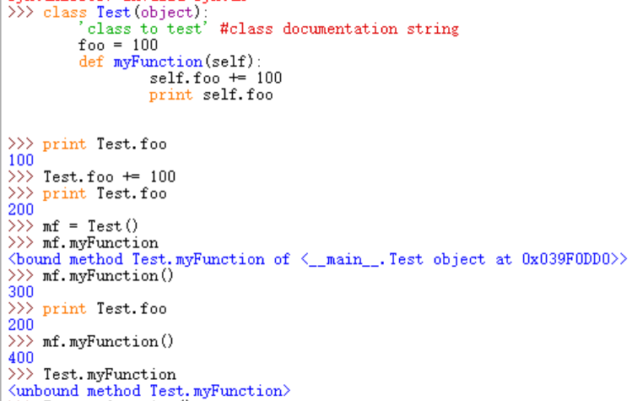
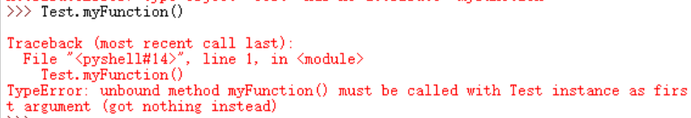
6.4.2 数据属性实例

Slide 19

6.4.3 方法属性
表明myFunction仅仅是作为类定义的函数（这使方法称为类属性）；
说明myFunction 仅应用在Test类型的对象（实例）上，拥有实例时，才能被调用；
myFunction是通过句点属性标识法与它的实例绑定的，也就是存在一个实例时，方法才认为是绑定到实例了。没有实例时，方法就是未绑定的。

Slide 20

6.4.4 特殊的类属性
对于任何类C，都有如下所有的属性：
注意__name__是给定类的字符名字。它适用于那种只需要字符串（类对象名字），而非类对象本身的情况。
甚至一些内建的类型也有这个属性。
C.__name__ | 类C的名字（字符串）
C.__doc__ | 类C的文档字符串
C.__bases__ | 类C的所有父类构成的元组
C.__dict__ | 类C的属性
C.__module__ | 类C定义所在的模块
C.__class__ | 实例C对应的类（仅新式类中）

Slide 21
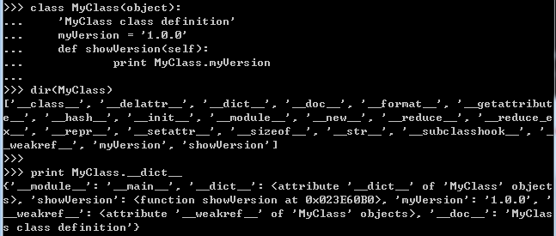
6.4.5 类的属性查看（1）
要知道一个类的属性，有两种方法：内建函数dir()、类的字典属性__dict__。

Slide 22
6.4.5 类的属性查看（2）
dir()返回的属性的一个名字列表，而__dict__返回的是一个字典，它的键名是属性名，键值是相应的属性对象的数据值。
访问一个类属性的时候，Python解释器将会搜索字典以得到需要的属性。
（1）如果在__dict__中没有找到，将会在基类(父类)的字典中进行搜索，采用“深度优先”的顺序。
（2）基类集的搜索是按顺序的，从左到右，按其在定义类的时候，定义父类参数时的顺序。
（3）对类的修改会影响到此类的字典；基类的__dict__属性不会被改动。

Slide 23
6.5 实例-初始化：通过调用类对象来创建实例
很多其他的OO语言都提供关键字new，使用new关键字来创建类的实例。
Python的方式更加简单，一旦定义了一个类，可以使用函数操作符来创建实例。
class MyClass (object): #定义类
pass
Mc = MyClass () #初始化类创建实例

Slide 24
6.5.1 实例-__init()__构造器方法（1）
当类被调用，实例化的第一步就是创建实例对象。
一旦对象创建了，Python会检查是否实现了__init__()方法（类似其他语言的构造函数）; ☹☺
（1）如果没有定义（覆盖）特殊方法__init__()，对实例不会施加任何特别的操作。
（2）如果需要任何特殊的操作，请实现__init__()，覆盖其默认行为，调用类时，传进去的任何参数都交给了__init__()，即创建实例的调用就是对构造器的调用。

Slide 25
6.5.1 实例-__init()__构造器方法（2）
理解：
（a）没有通过new来创建实例，也没有定义一个构造器，那么是Python为你创建了对象；
（b）__init__()是在解释器为你创建一个实例后调用的第一个方法。

Slide 26
6.5.2 实例-__new()__构造器方法
（1）与__init__()相比，__new__()方法更像一个真正的构造器；
（2）Python用户可以对内建类型进行派生，可以调用类的__new__()方法来实例化不可变对象，比如派生字符串、数字等。这是一个静态方法，传入的参数是在类实例化操作时生成的；
（3）__new__()必须返回一个合法的实例，解释器在调用__init__()时，就可以把这个实例作为self传给它。调用父类的__new__()来创建对象，就像其他语言中使用new关键字一样；
（4）__new__()和__init__()在类创建时，都传入了相同的参数。

Slide 27
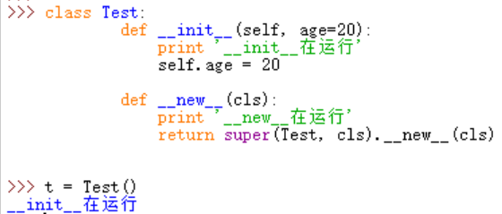
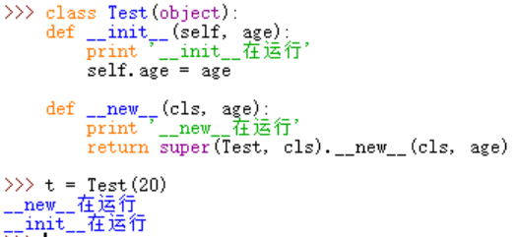
6.5.2 实例-__new()__构造器方法
__init__方法一般用于初始化一个类，但是当实例化一个类的时候, __init__并不是第一个被调用的, 第一个被调用的是__new__;
__new__方法是创建类实例的方法, 创建对象时调用, 返回当前对象的一个实例;
__init__方法是类实例创建之后调用, 对当前对象的实例的一些初始化, 没有返回值。
Notes:
Test没加括号，是经典类☺

Slide 28
6.5.2 实例-__new()__构造器方法
总结：
继承自object的新式类才有__new__；
__new__至少要有一个参数cls，代表要实例化的类，此参数在实例化时由Python解释器自动提供；
__new__必须要有返回值，返回实例化出来的实例，这点在自己实现__new__时要特别注意，可以return父类__new__出来的实例，或者直接是object的__new__出来的实例；
__init__有一个参数self，就是这个__new__返回的实例，__init__在__new__的基础上可以完成一些其它初始化的动作，__init__不需要返回值；
若__new__没有正确返回当前类cls的实例，那__init__是不会被调用的，即使是父类的实例也不行。

Slide 29
6.5.3 实例-__del()__解构器方法
Python中有类似其他OOP语言的“析构函数”的“解构器”：__del__()方法。
Python具有垃圾对象回收机制，这个函数要直到该实例对象所有的引用都被清除掉才会执行。Python的解构器是在实例释放前提供特殊处理功能的方法，但是通常没有被实现，因此实例很少被显式释放。
注意解构器只能被执行一次，一旦引用计数为0，则对象就被清除了。

Slide 30
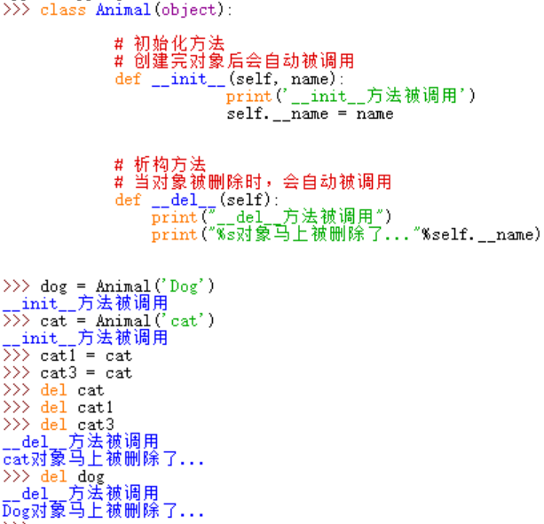
6.5.3 实例-__del()__解构器方法
    调用del x不表示调用了x.__del__()
    __del__()未捕获的异常会被忽略掉
    不要轻易自己实现__del__()
Notes:
Del引用计数为0的时候，才进行del，cat进行三次，而不是简单的写个del

Slide 31
6.6 子类和派生
组合：让不同的类混合并加入到其他类、函数中，来增加功能和代码重用性；
派生：使用一个已经定义好的类作为基类，利用继承机制，创建新类，扩展它或者对其修改；
靠继承来进行子类化是创建和定制新类类型的一种方式，新的类将保存已存在类所有的特性，对新类的改动不会影响到原来的类（父类、基类）；
对于子类，可以定制属于它的特定功能。

Slide 32
6.6.1 子类和派生-创建子类
语法：关键字后面紧跟一个类名以及一个或者多个父类：
class SubClassName ( ParentClass1 [ , ParentClass2, ParentClass3 ] ):
‘optional class documentation string’
class_suite
没有父类的类称为经典类，定义时没有圆括号（）。
class ClassicClassWithoutSuperclassesName :
pass
目前，很多Python类都还是经典类。与经典类对应的就是继承至少一个父类的新式类，默认最高层父类为object。

Slide 33
6.6.1 创建子类举例（P332）
Class EmplAddrBookEntry ( AddrBookEntry ):
‘Employee Address Book Entry class’ #员工地址簿类
def __init__(self, nm, ph, id, em):
AddrbookEntry.__init__(self, nm, ph)
self.empid = id
self.email = em
def __updateEmail(self, newem)
self.email = newem
print ‘Updated e-mail address for:’, self.name

Slide 34
6.7 继承（1）
继承描述了基类属性如何“遗传”给派生类。一个子类可以继承它的基类的任何属性，不管是属性还是方法。
>>> class P(object):
'parent docstring'
parent_int = 100
def parent_func(self):
print 'parent function'
>>> class C(P):
pass
>>> print P.__dict__
{'__module__': '__main__', 'parent_int': 100, 'parent_func': <function parent_func at 0x029C58F0>, '__dict__': <attribute '__dict__' of 'P' objects>, '__weakref__': <attribute '__weakref__' of 'P' objects>, '__doc__': 'parent docstring'}

Slide 35
6.7 继承（2）
>>> c = C()
>>> c.__class__
<class '__main__.C'>
>>> C.__bases__ #查询父类是谁
(<class '__main__.P'>,)
>>> c.parent_func() #继承父类成员方法
parent function
>>> c.parent_int #继承父类成员变量
100

Slide 36
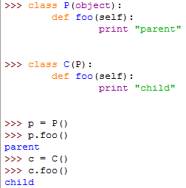
6.7 继承（3）
可以在子类中定义与父类中一样的方法，这样就可以覆盖父类的方法，使得子类具有特定或者不同的功能：

Slide 37
6.8 多重继承
同C++一样，Python允许继承多个基类，这种特性就是所谓的“多重继承”。
使用多重继承，有一个重要的方面需要考虑：如何找到合适的属性？
解决办法：方法解释顺序（MRO，Method Resolution Order）：
（1）在Python 2.2以前的版本中，算法非常简单：深度优先，从左至右进行搜索，取得子类中使用的属性。
（2）现在采用C3算法，广度优先。

Slide 38
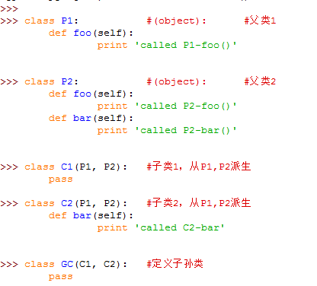
6.8 多重继承-经典类（1）
（foo）P1
P2（foo,bar）
C2
C1
GC

Slide 39
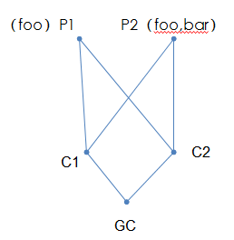

6.8 多重继承-经典类（2）
深度优先，从左至右进行搜索。
foo()搜索顺序：GC => C1 => P1
Bar()搜索顺序：GC => C1 => P1 =>P2

Slide 40

6.8 多重继承-经典类（3）
如果要调用C2的bar()方法，该如何操作？
必须调用它的合法的全名，采用典型的非绑定方式调用！（教材P351）
Notes:
非绑定方式、绑定方式（实例化）

Slide 41
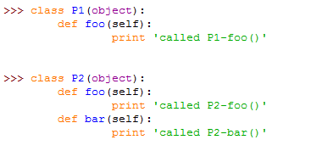

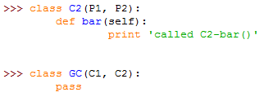
6.8 多重继承-新式类（1）
改成由object做父类的情况：

Slide 42
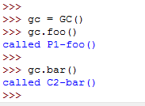
6.8 多重继承-新式类（2）
先查同胞兄弟，广度优先搜索。
foo()搜索顺序：GC => C1 => C2 => P1
Bar()搜索顺序：GC => C1 => C2
Notes:
广度优先：从左到右搜索兄弟

Slide 43

6.8 多重继承-新式类（3）
如果要调用P2的bar()方法，该如何操作？
还是得调用它的合法的全名，采用典型的非绑定方式调用！

Slide 44

6.8 多重继承-新式类（4）
__mro__属性：解析方法调用的顺序
Notes:
__main__:模块入口，相当于Java里的main入口

Slide 45
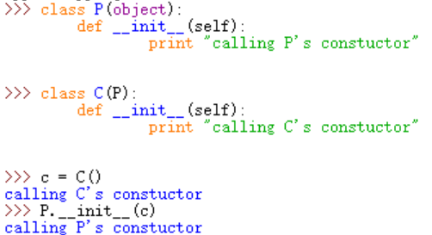
6.9 多重继承-super()
引入目的是帮助程序员找出相应的父类，方便调用相关的属性。
一般情况下，子类仅仅采用非绑定方式调用祖先类方法。使用super可以简化搜索一个合适祖先的任务，并且在调用它时，传入实例或类型对象。

Slide 46
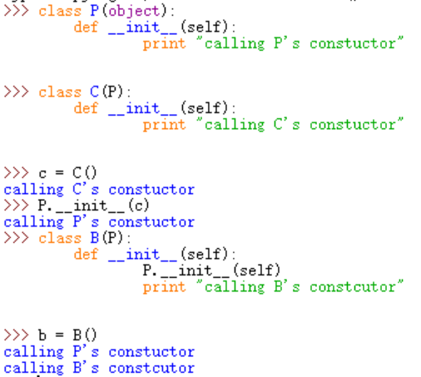
6.9 多重继承-super()

Slide 47
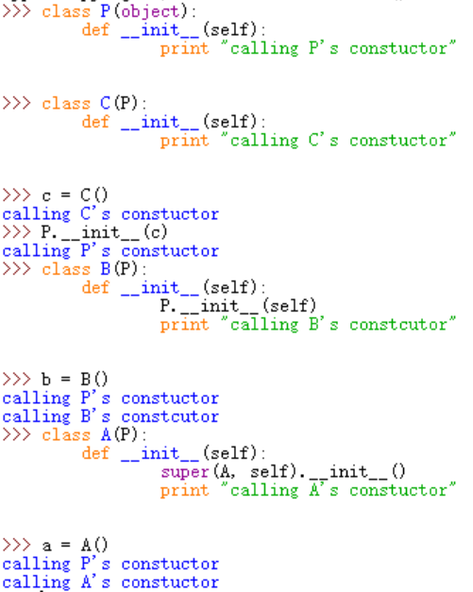
6.9 多重继承-super()
（1）不需要明确给出任何基类名字；
（2）如果改变了类继承关系，只需要改变一行代码，无需要在大量代码中查找所有被修改的那个类的名字。

Slide 48
思考
1.Python面向对象编程的特点？
2. 类及实例所对应的属性有何特点？
3.掌握子类及派生的设计思想！
4.自习教材P363-P404，掌握类内建函数用法

